Slide 1
Elementlarni sahifadan olish
JavaScript language

Slide 2
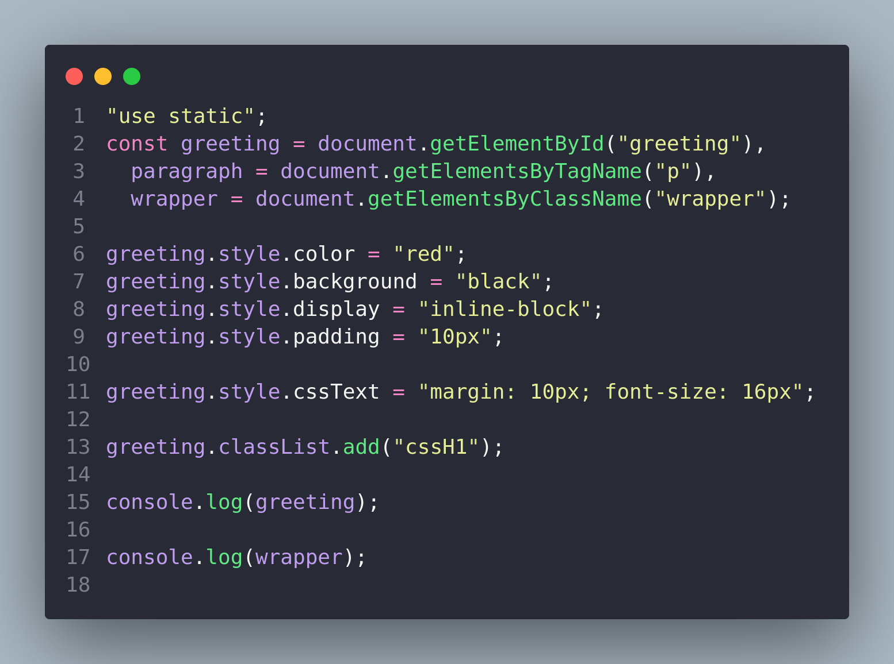

Slide 3
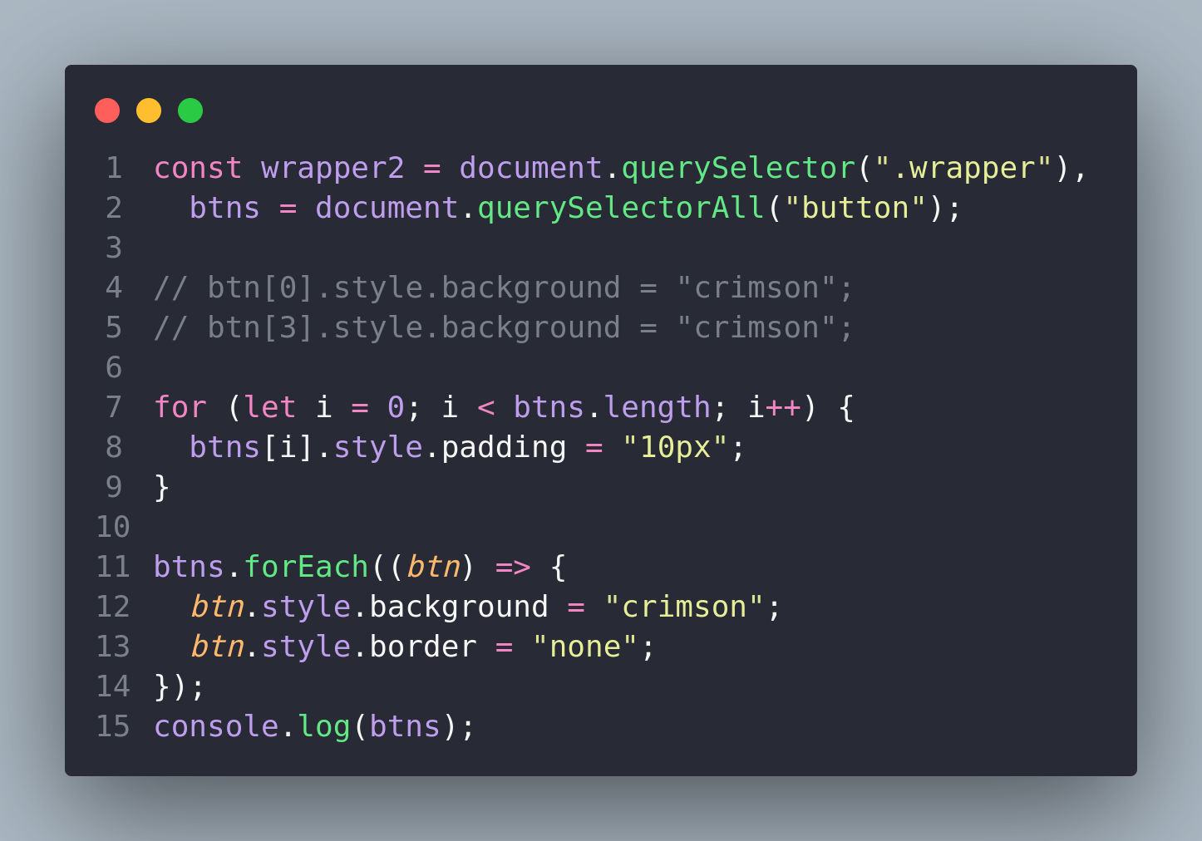

Slide 4
Elementlarni dinamic tarzda qoshish va amllar

Slide 5
